Slide 1
С благодарностью, от потомков,
за
чистое
небо

Slide 2
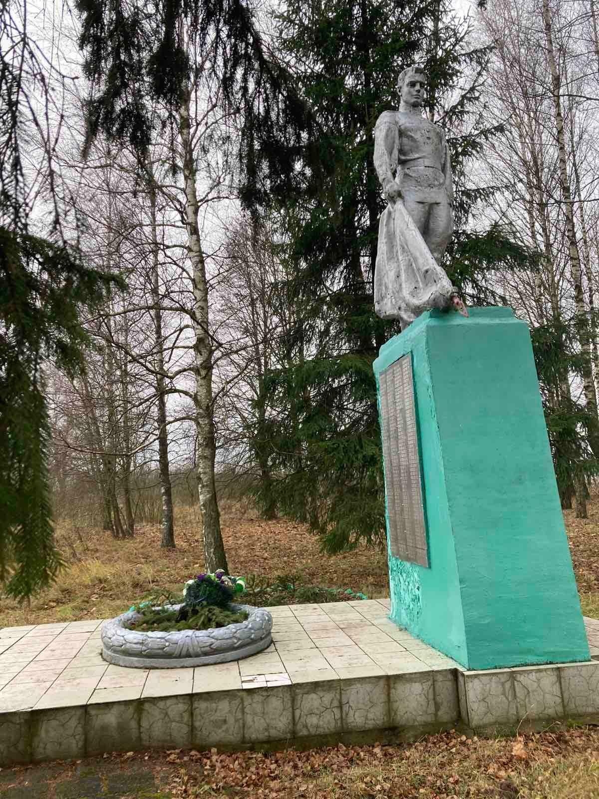
Деревня Заболотье.
Памятник землякам.
В центре деревни в 1968г. установлен памятник-скульптура, увековечивающий память 216 земляков, которые погибли в годы Великой Отечественной войны

Slide 3
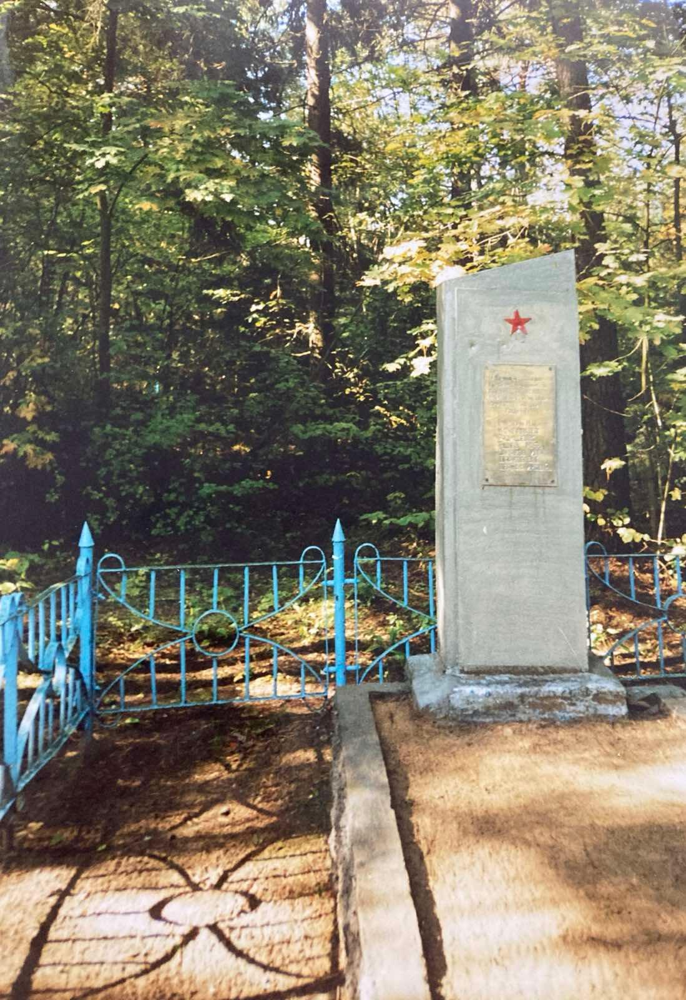
Деревня Лыкинка,
Братская могила.
Похоронено 7 солдат , среди них воины 32 –ой стрелковой дивизии, которые погибли в декабре 1943- июле 1944 г.г. в боях с немецко-фашистскими захватчиками.
В 1975г на могиле была установлена стела.

Slide 4
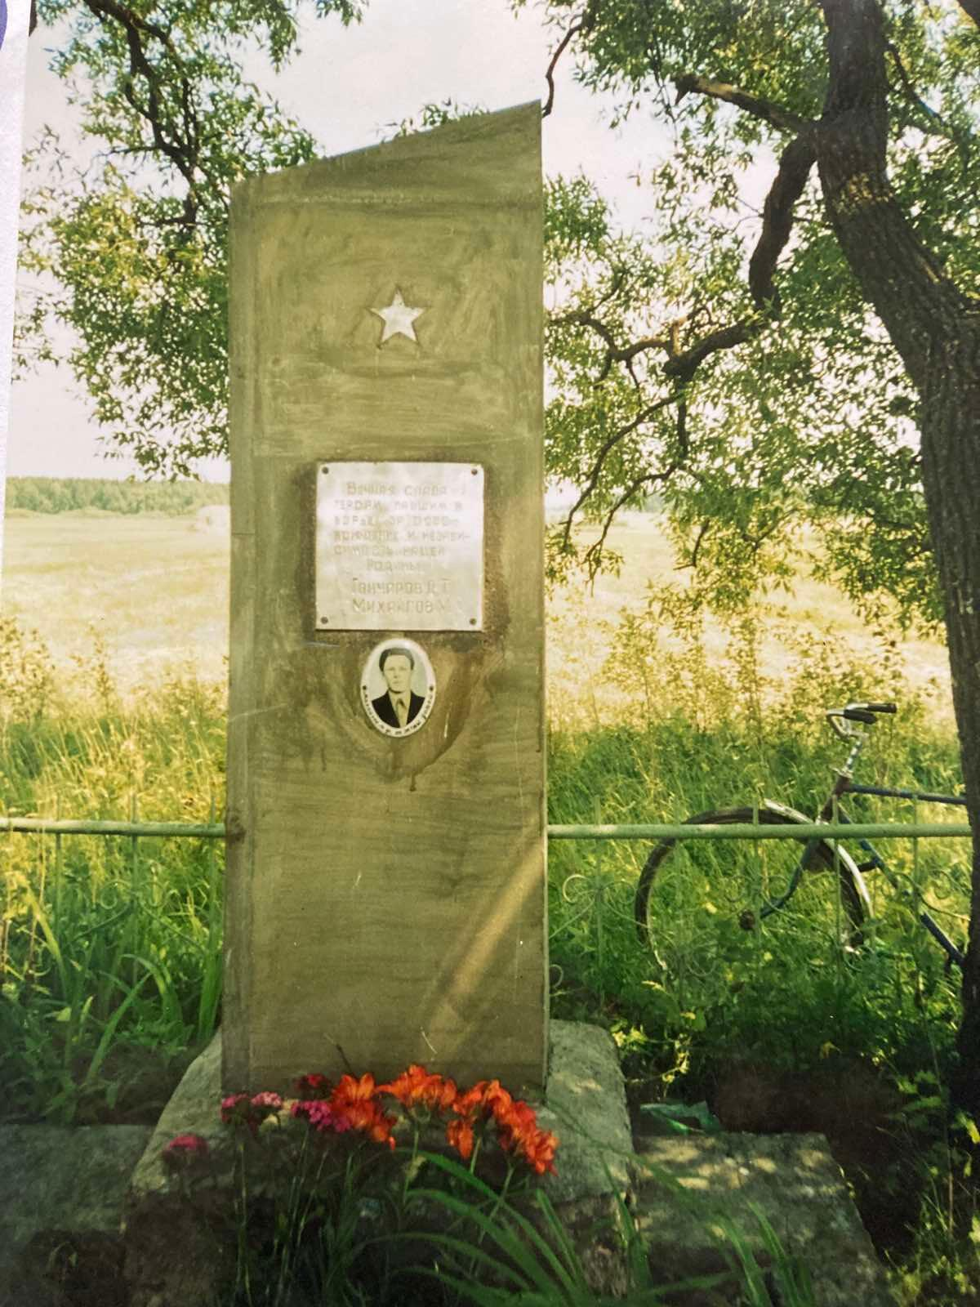
Деревня Ракитенка
Братская могила
На восточной окраине деревни похоронено 2 воина: Гончаров Д.Т. и Михайлов М. 139-ой стрелковой дивизии, которые погибли в октябре 1943-июле 1944г.г. в боях с немецко-фашистскими захватчиками.
В 1975г. на могиле установлена стела

Slide 5
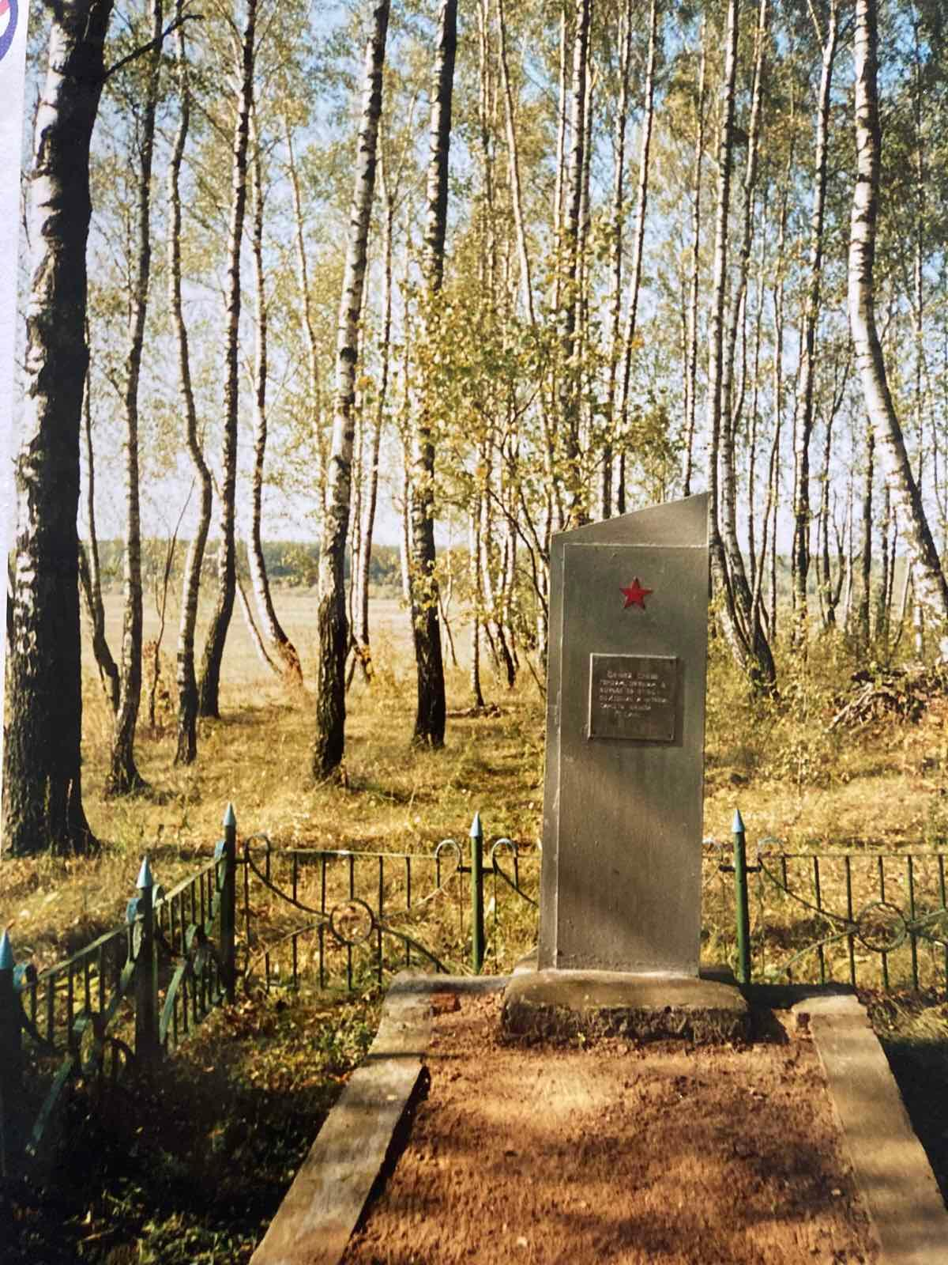
Деревня Бесковка
Братская могила
Могила Семенова Семена Семеновича. Советский воин погиб в 1943-г. в боях с немецко-фашистскими захватчиками.
В 1975г. на могиле установлена стела

Slide 6
д. Бесковка
Слайд 5
аг. Заболотье
Слайд 2
д. Ракитенка
Слайд 4
д. Лыкинка
Слайд 3

